Slide 1





CIE
Carta d’Identità Elettronica
Punto di facilitazione digitale AnciLab

Slide 2
Indice
CHE COS’È CIE?
1.
A COSA SERVE?
2.
COME SI ATTIVA?
3.
CODICI PIN E PUK
4.
LIVELLI DI SICUREZZA E CIE ID
5.
ACCESSO CON CIE
6.

Slide 3


CHE COS’È CIE?

Slide 4

1. Che cos’è CIE?
La Carta d’identità elettronica (CIE) è il documento di identità rilasciato dai comuni italiani su richiesta dei cittadini, che ne certifica l’identità fisica e digitale.

Slide 5


1. Che cos’è CIE?
Cos’è l’identità digitale?
È un sistema di chiavi di accesso: i servizi che ne usufruiscono le usano per identificarci quando erogano un servizio.
NON è l’insieme di informazioni presenti online su una certa persona.

Slide 6
A COSA SERVE LA CIE?

Slide 7

2. A cosa serve CIE?
Sito CIE: Cos’è la carta - Carta di Identità Elettronica (CIE)
FIRMA ELETTRONICA AVANZATA: tramite l’app CieSign consente ai cittadini di firmare agevolmente documenti elettronici.
SEMPLIFICAZIONE: semplifica l’interazione con la Pubblica Amministrazione.
SICUREZZA: CIE garantisce la protezione dei dati attraverso livelli di autenticazione.
ACCESSO EUROPEO: accesso ai servizi pubblici nei paesi dell’Unione Europea.

Slide 8
COME SI ATTIVA CIE?

Slide 9

3. Come si attiva CIE?
Chi può richiederla:
Tutti i cittadini italiani possono richiedere la Carta di Identità Elettronica in qualsiasi momento e nei seguenti casi:
possesso di una carta di identità cartacea,
furto, smarrimento o deterioramento del proprio documento d’identità,
possesso di una Carta di Identità Elettronica di I e II generazione (emesse prima del 4 luglio 2016).
I cittadini già in possesso di una Carta di Identità Elettronica possono richiedere un nuovo documento alla scadenza prevista della carta.

Slide 10
3. Come si attiva CIE?
Come e dove richiederla:
È possibile richiedere l’emissione della Carta di Identità Elettronica presso il proprio comune di residenza o domicilio oppure, nel caso di cittadini italiani residenti all’estero, presso il proprio consolato di competenza.
Il cittadino dovrà andare in Comune portando con sé una fototessera in formato cartaceo salvo che abbia fissato l’appuntamento tramite Agenda CIE e abbia caricato la fototessera in formato digitale.

Slide 11
3. Come si attiva CIE?
Come e dove richiederla:
Quando si fa la richiesta, se non si è già in possesso di una CIE, è consigliabile avere il codice fiscale o la tessera sanitaria, così da velocizzare le attività di registrazione.
Per il rilascio della Carta di Identità Elettronica occorre versare la somma di € 16,79 oltre i diritti fissi e di segreteria qualora previsti.
È importante conservare il modulo rilasciato in fase di richiesta al Comune.

Slide 12
3. Come si attiva CIE?
Validità:
La CIE scade al primo compleanno dopo:
3 anni dalla data di emissione per i minori che hanno meno di 3 anni di età;
5 anni dalla data di emissione per i minori con un’età compresa tra i 3 e i 18 anni;
9 anni più i giorni intercorrenti fra la data della richiesta e la data di nascita per tutti gli altri.
La CIE rilasciata a cittadini impossibilitati temporaneamente al rilascio delle impronte digitali ha una validità di 12 mesi dalla data di emissione del documento.

Slide 13


3. Come si attiva CIE?
Al momento della domanda:
In caso di primo rilascio si esibisce all’operatore comunale un altro documento di identità in corso di validità. Se non ne si è in possesso, ci si dovrà presentare al Comune accompagnato da due testimoni;
In caso di rinnovo o deterioramento del vecchio documento, si consegna quest’ultimo all’operatore comunale;
Si consegna all’operatore comunale il codice fiscale (presente anche sul retro della CIE) o il numero dell’appuntamento e il numero della ricevuta di pagamento della Carta, se già effettuato;
Si verifica con l’operatore comunale i dati anagrafici presenti nell’anagrafe nazionale;

Slide 14
3. Come si attiva CIE?
Al momento della domanda:
Si fornisce, se lo si desidera, indirizzi di contatto per essere avvisati circa la spedizione del suo documento;
Si indica la modalità di ritiro del documento (consegna presso un indirizzo desiderato o ritiro in Comune) e si comunica un’eventuale persona delegata al ritiro;
Si consegna all’operatore comunale la fotografia, se non la si ha già caricata tramite Agenda CIE;
Si procede con l’operatore comunale all’acquisizione delle impronte digitali;
Si fornisce, se lo si desidera, il consenso o il diniego alla donazione degli organi;
Si firma il modulo di riepilogo procedendo alla verifica finale sui dati.

Slide 15

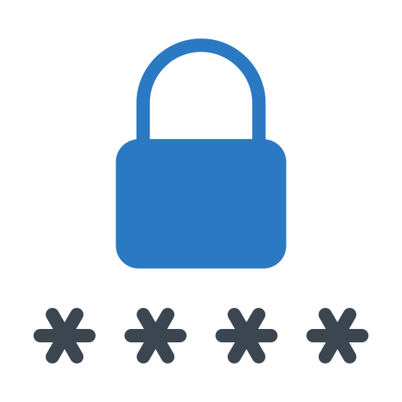
CODICI PIN E PUK

Slide 16


4. Codici PIN e PUK
Che cos’è il codice PIN?
Il PIN è un codice di 8 cifre associato alla Carta di Identità Elettronica (CIE) che permette di utilizzarla per autenticarsi con il livello 3 ai servizi online o, in alternativa, di eseguire operazioni per le quali è necessario il massimo livello di sicurezza (es. firma elettronica con CIE, recupero PUK della CIE).
Si può modificare e impostarne uno nuovo direttamente dall’App CieID, tramite la funzione “Cambia pin” in “Gestione carta”.

Slide 17
4. Codici PIN e PUK
Che cos’è il codice PUK?
Il PUK è un codice di 8 cifre e si può utilizzare per reimpostare il proprio codice PIN in caso di smarrimento oppure, insieme al codice fiscale e al numero di serie della Carta, per attivare le credenziali CIE di livello 1 e 2.
Non è modificabile, ma si può recuperare tramite l’App CieID tramite la funzione “Recupero PUK” oppure recandosi in qualsiasi Comune.

Slide 18
4. Codici PIN e PUK
Dove trovare i codici PIN e PUK
Le prime 4 cifre dei codici PIN e PUK sono contenute nell’ultimo foglio dei moduli cartacei ricevuti dall’operatore al termine della richiesta di rilascio della Carta di Identità Elettronica.
La seconda parte di questi codici (le ultime 4 cifre) viene spedita con lettera di accompagnamento presso un recapito scelto (domicilio, comune o altro indirizzo), insieme alla Carta di Identità Elettronica.
Si conservi con cura i documenti che contengono queste cifre: permetteranno di comporre i codici nella loro interezza. Per ottenere i codici PIN e PUK completi, si dovrà unire le due metà.

Slide 19

LIVELLI DI SICUREZZA E CIE ID

Slide 20


5. Livelli di sicurezza e CieID
Le differenze tra livelli di sicurezza
A seconda del gestore può variare il livello di sicurezza garantito:
Livello 1: Accedere con nome utente e password.
Livello 2: Accedere con nome utente e password, più un codice temporaneo (OTP) da ricevere su smartphone o tablet, oppure usando un’applicazione specifica.
Livello 3: Accedere con nome utente e password, più altre misure di sicurezza aggiuntive, come una smart card o altri dispositivi fisici forniti dal gestore dell’identità.

Slide 21
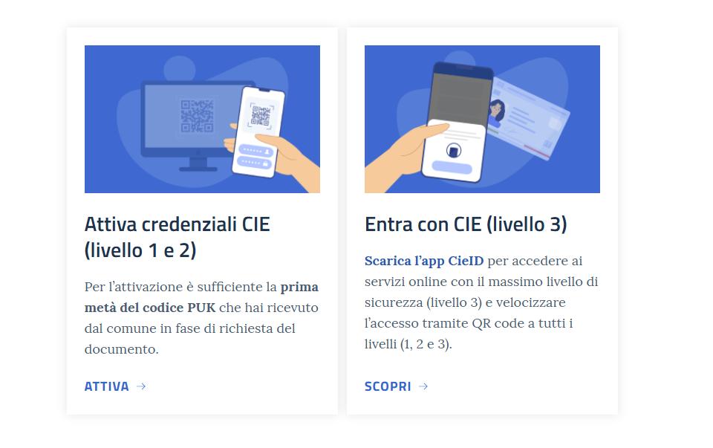
5. Livelli di sicurezza e CieID
CIE fornisce la possibilità di attivare fino a 3 livelli di sicurezza.
Per poter procedere all’attivazione dei livelli 1 e 2 il cittadino avrà bisogno di:
Codice fiscale
Numero di serie della carta
La prima parte del codice PUK

Slide 22
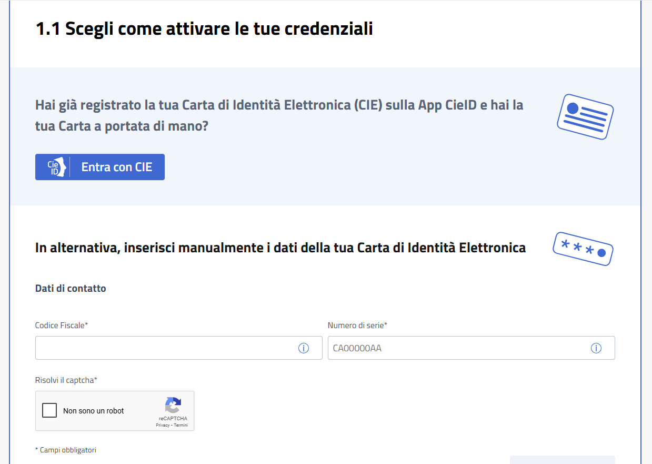
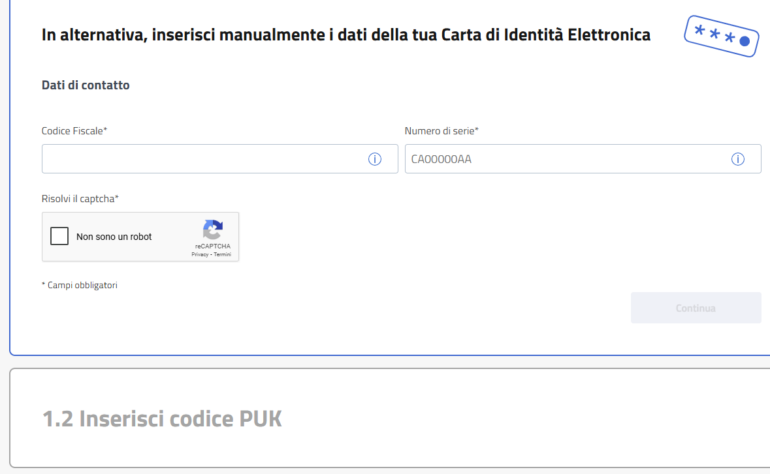
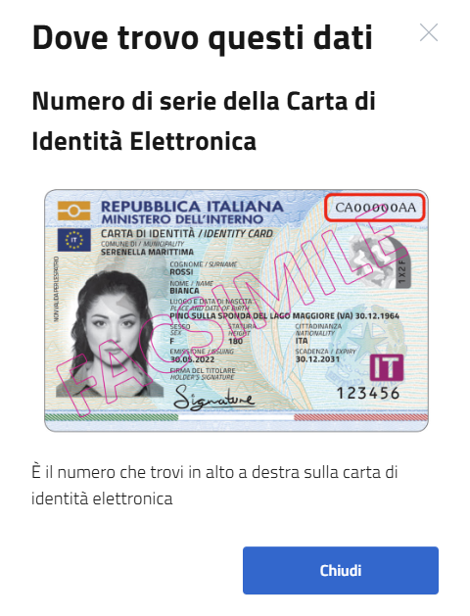
5. Livelli di sicurezza e CieID
Il numero di serie si trova nell’angolo in alto a destra della carta.
Una volta inseriti codice fiscale e numero di serie, si potrà inserire il codice PUK, che dovrebbe essere stato consegnato al momento subito dopo la richiesta al Comune o al Consolato.

Slide 23


5. Livelli di sicurezza e CieID
Se si ha smarrito il PUK o anche solo una parte di esso si può recuperare tramite la funzionalità “Recupero PUK” nell’app CieID. Si ricorda che è possibile recuperare il codice PUK tramite app solo se si ha comunicato uno dei propri contatti (mail o cellulare) al Comune quando si ha richiesto la CIE. Se i recapiti non sono stati comunicati, oppure non si ricordano, ci si può recare presso un qualsiasi Comune per chiedere la ristampa de codice PUK.
Di seguito il link al video guida:
Come recuperare il PUK della Carta di Identità Elettronica (CIE) - Carta di Identità Elettronica (CIE)

Slide 24
5. Livelli di sicurezza e CieID
Per poter procedere all’attivazione del livello 3 il cittadino avrà bisogno di:
Carta d’Identità
codice PIN
uno smartphone dotato di tecnologia NFC o un computer con lettore di smart card
App CieID (per smartphone)
Software CIE (per comuter)

Slide 25
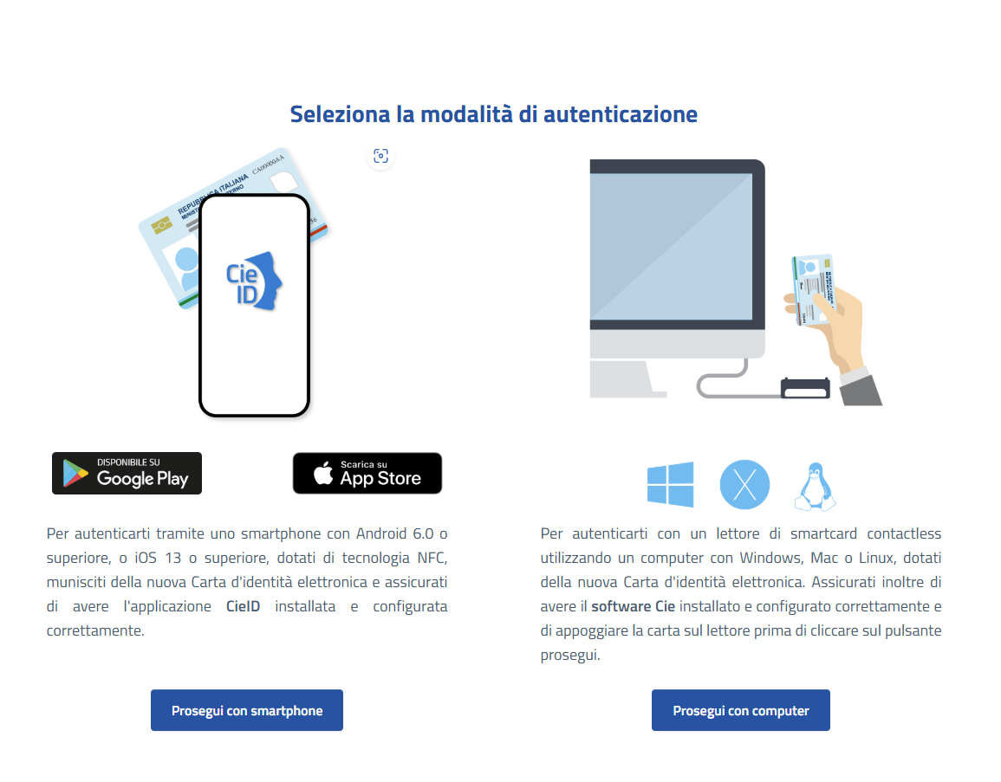
5. Livelli di sicurezza e CieID
Una volta scaricata l’app CieID, per attivare il livello 3 su smartphone basterà scegliere l’opzione «prosegui su smartphone».

Slide 26
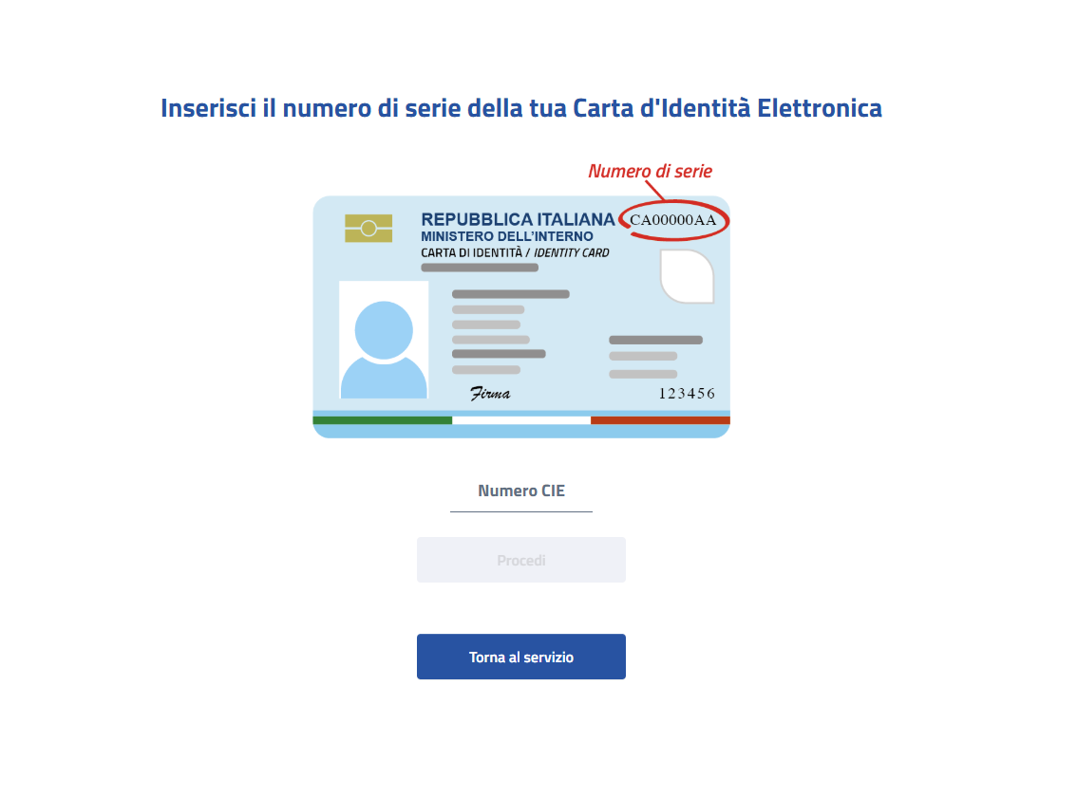
5. Livelli di sicurezza e CieID
A questo punto si dovrà inserire il numero di serie.

Slide 27
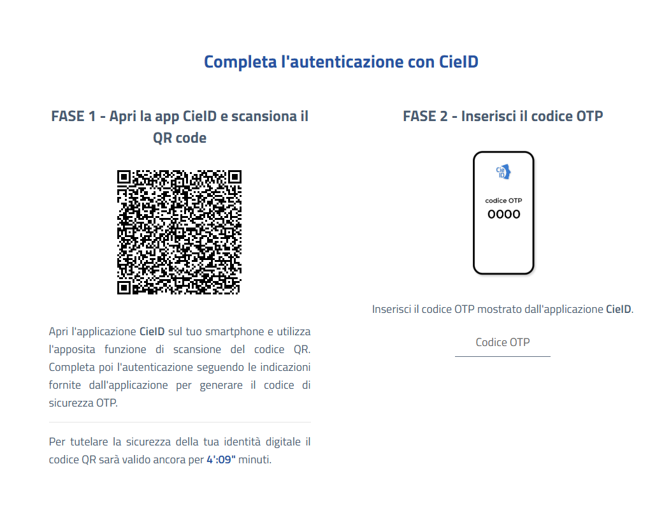
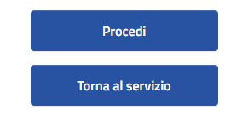
5. Livelli di sicurezza e CieID
A questo punto eseguire questo processo:
Aprire l’app e selezionare il bottone «Entra con QR Code».
Scansionare il codice, e verrà inviato un codice OTP da inserire nella schermata richiesta.
Una volta completato il procedimento, fare clic su «Procedi».

Slide 28
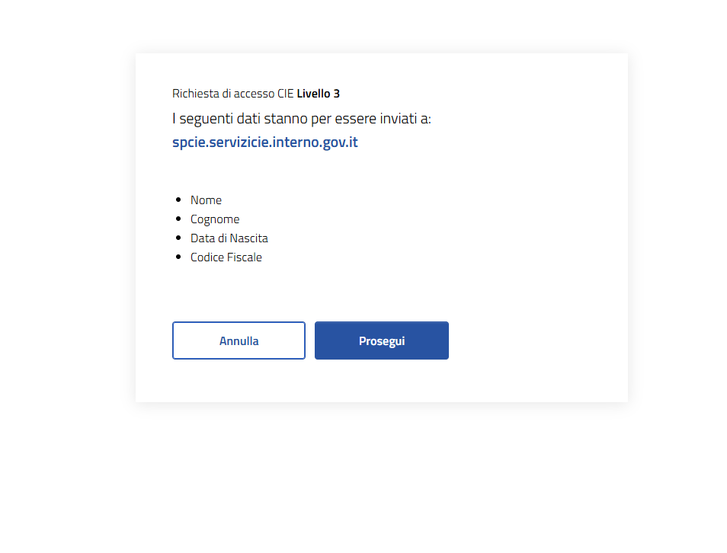
5. Livelli di sicurezza e CieID
Si mostreranno i dati che verranno inviati al gestore di identità.
Fare clic su «Prosegui»

Slide 29
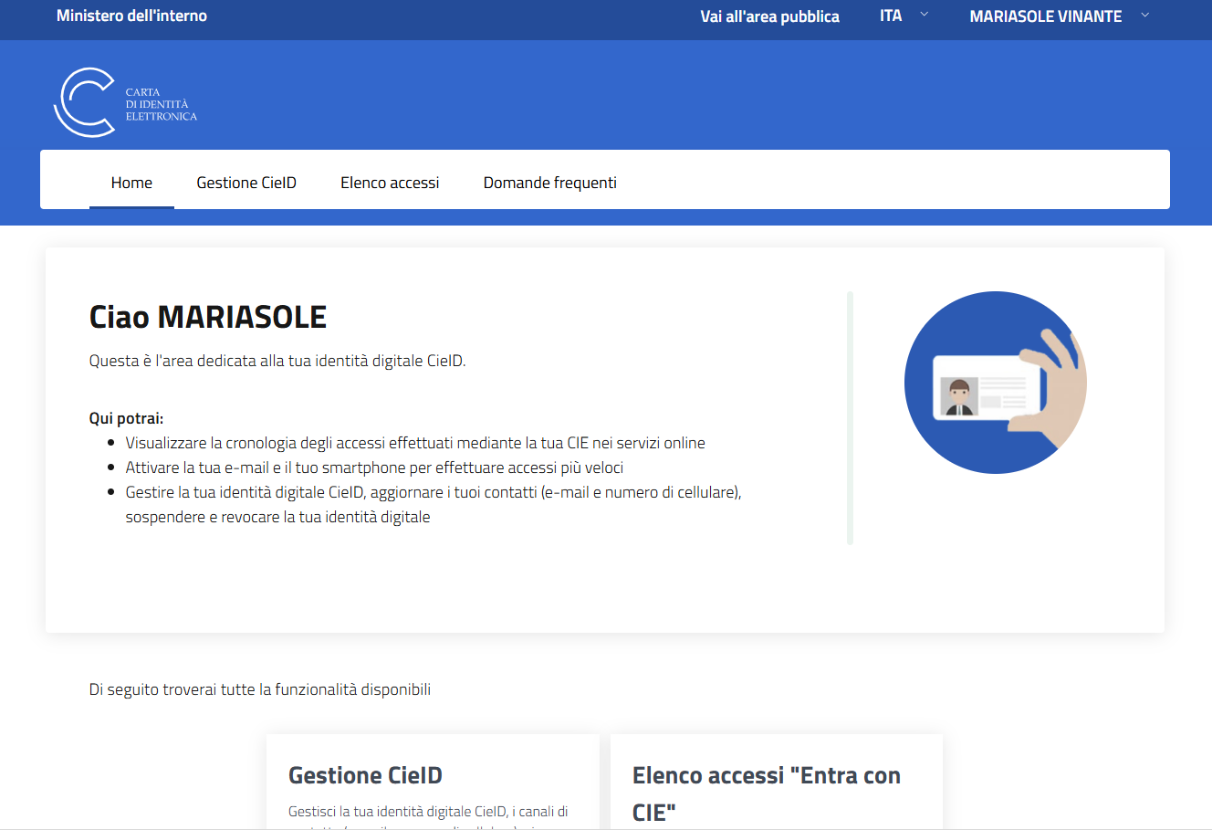
5. Livelli di sicurezza e CieID
La schermata principale dell’area personale si presenta così:
In quest’area è possibile gestire i propri dati di accesso, il proprio profilo e la propria carta.

Slide 30
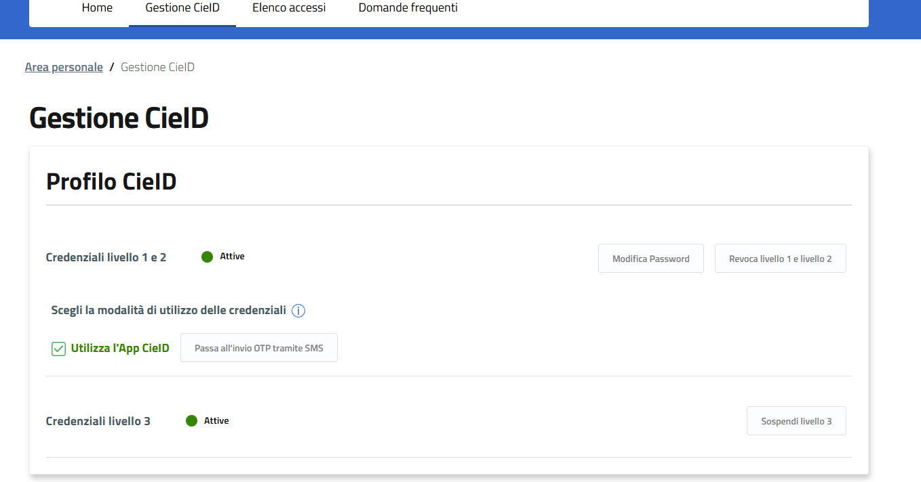
5. Livelli di sicurezza e CieID
Viene segnato quali livelli di sicurezza sono attivi, con la possibilità di cambiare le password, attivarli o revocarli.
La modalità di utilizzo delle credenziali permette di scegliere come si preferisce fare accesso, se con l’app o tramite codice OTP.

Slide 31
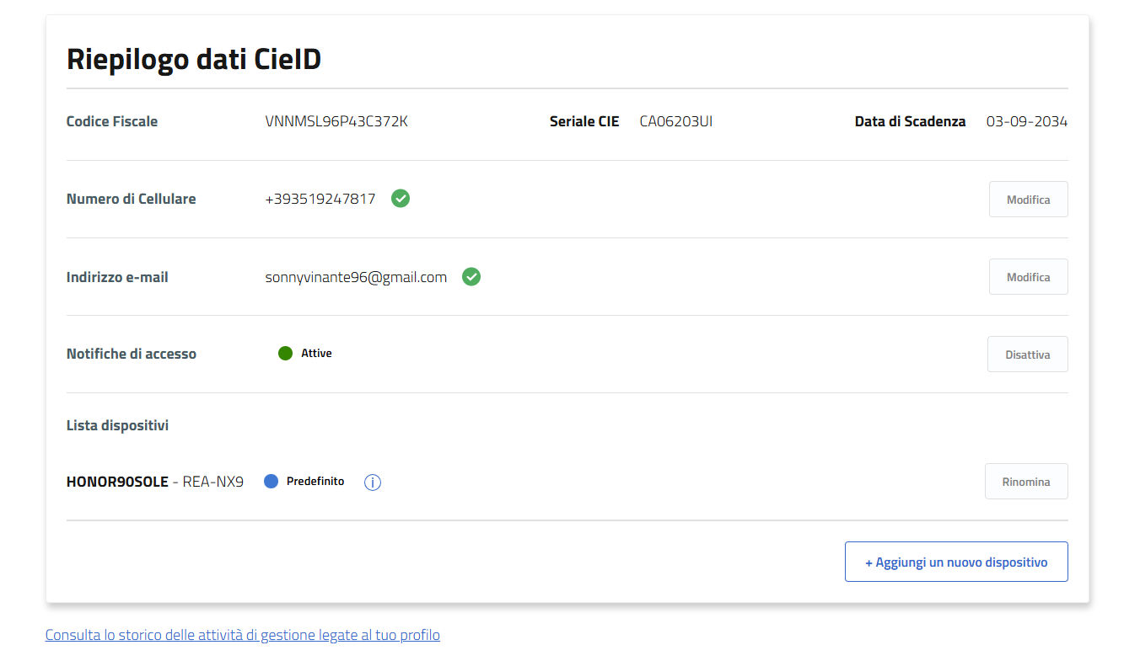
5. Livelli di sicurezza e CieID
Nel riepilogo si possono trovare tutti i dati personali del cittadino e della Carta d’Identità.
AAAAAA00A00A000A
CA00000AA
GG-MM-AAAA
+390000000000
tutorialancilab00@gmail.com

Slide 32
ACCESSO CON CIE

Slide 33
6. Accesso con CIE
"Entra con CIE"
Con la propria carta di identità elettronica è possibile accedere in pochi passi attraverso un computer a tutti i servizi online abilitati, utilizzando in maniera semplice e sicura il proprio smartphone per la lettura della carta.

Slide 34
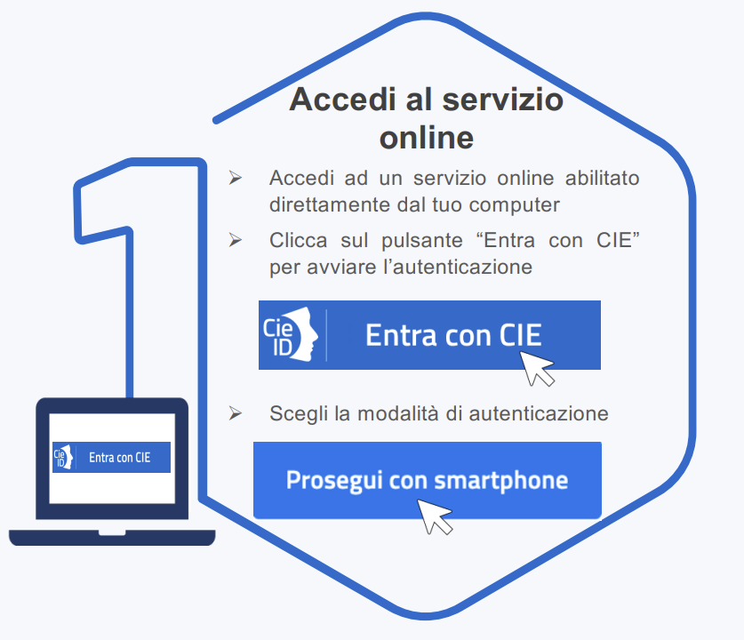
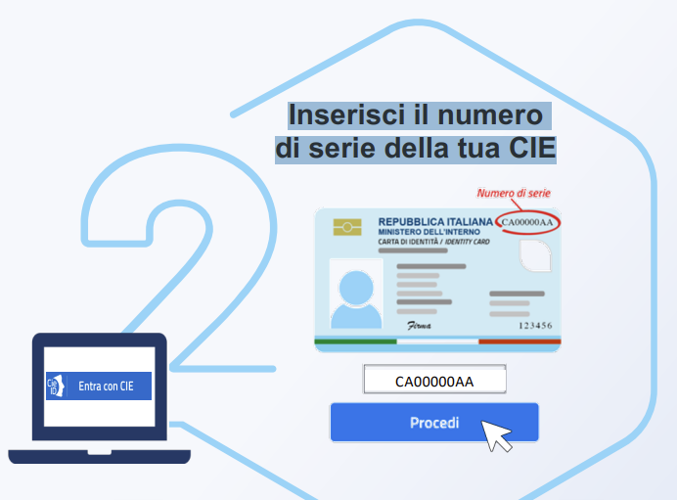
6. Accesso con CIE
Lo schema di autenticazione “Entra con CIE”

Slide 35
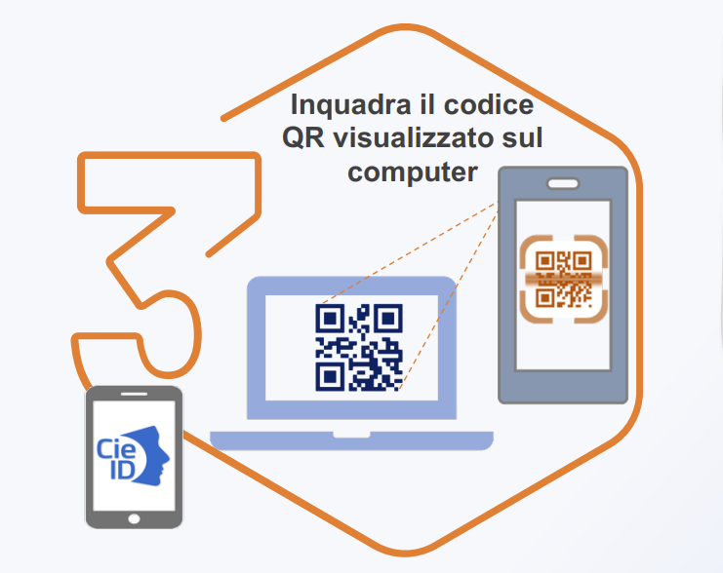
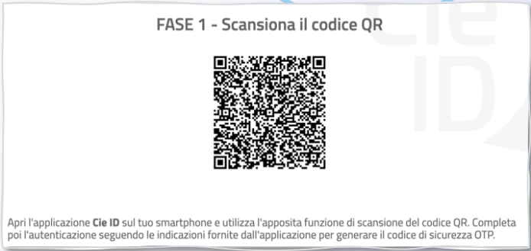
6. Accesso con CIE

Slide 36
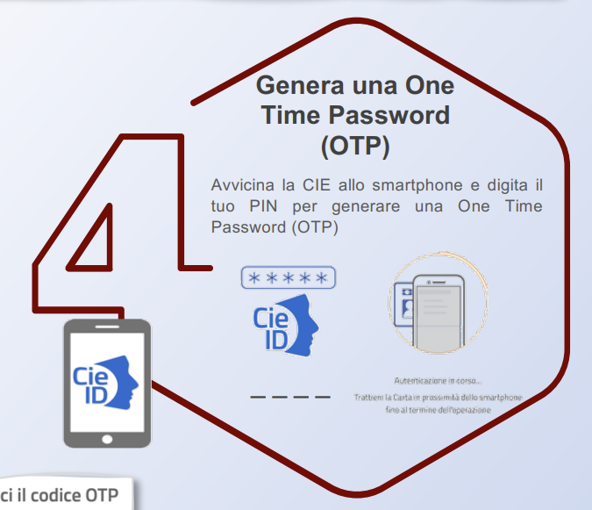
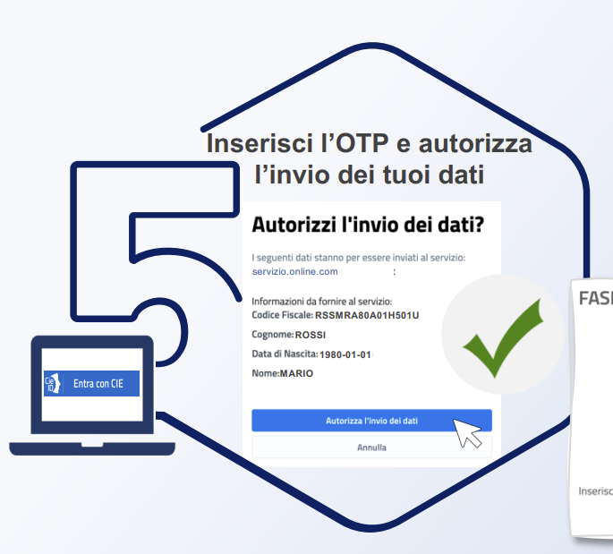
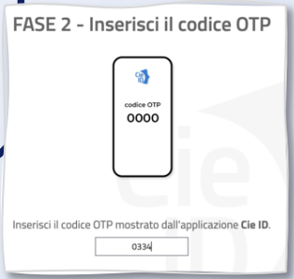
6. Accesso con CIE

Slide 37

6. Accesso con CIE
Che cos’è un gestore di identità?
Ente autorizzato a:
Fornire identità digitali.
Autenticare gli utenti CIE.
Quindi:
Verifica l’identità.
Rilascia credenziali per accedere ai servizi PA e enti aderenti.

Slide 38
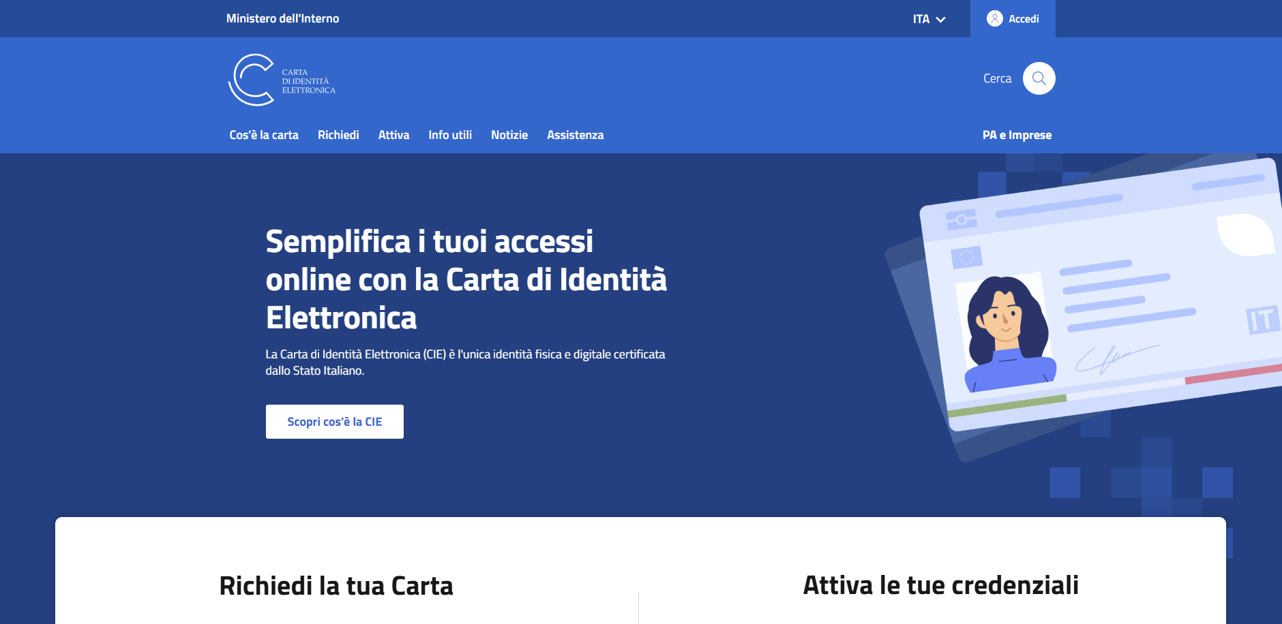
PER ULTERIORI INFORMAZIONI:
Carta di Identità Elettronica (CIE) - Funziona, semplicemente

Slide 39
Avete usufruito del servizio:
SPID – Che cos'è, a cosa serve e come si attiva
Punto di facilitazione digitale AnciLab

Slide 40


GRAZIE PER L’ATTENZIONE!

